Slide 1
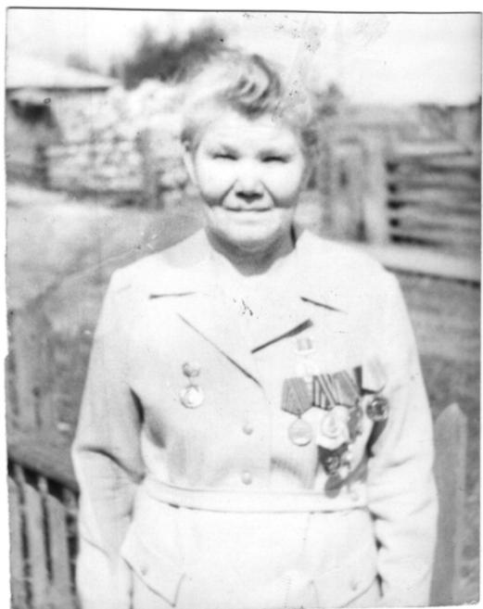
Моя прабабушка на войне
(О Королевой Павле Тимофеевне)
Исполнитель: Королева Дарина, ученица 5 класса
Руководитель: учитель истории Падалко Валентина Александровна

Slide 2
Актуальность темы:
Моя прабабушка, Королева Павла Тимофеевна, участвовала в Великой Отечественной войне. Она была не просто хорошим, добрым человеком, но и одной из тех, кто лечил людей, помогал им выздороветь после болезней и ранений на войне. Я хочу рассказать всем о своей прабабушке, я хочу быть такой же доброй и трудолюбивой, какой была прабабушка.

Slide 3
Объект исследования:
-жизнь моей прабабушки Королевой Павлы Тимофеевны
Предмет исследования:
- участие моей прабабушки в Великой Отечественной войне

Slide 4
Цель:
- изучение жизни моей прабабушки и ее участие в Великой Отечественной войне
Задачи:
1. собрать информацию по теме исследования.
2. Оформить результаты исследования в форме презентации.
Для решения этих задач были использованы следующие методы исследования:
- опрос,
- обобщение;

Slide 5
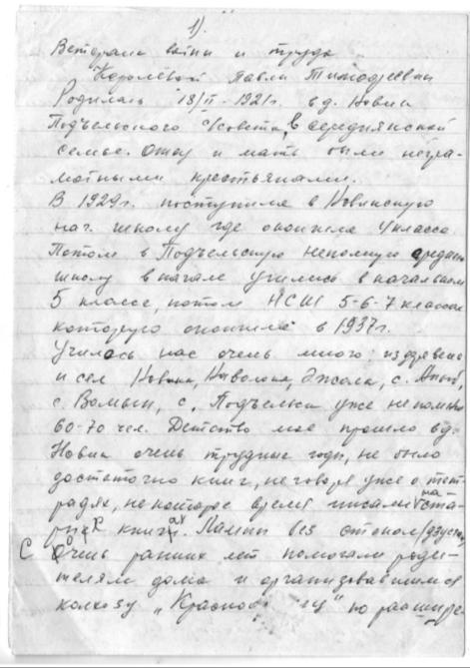
Поисковая работа
Работа создана на основе воспоминаний моей прабабушки, которые хранятся в школьном музее и на основе воспоминаний моей бабушки о послевоенной жизни. Использовали данные из «Книги памяти Республики Коми». На сайте «Подвиг народа» сведения пока не опубликованы.Документы и фотографии из семейного архива и школьного музея. Также использованы фото из интернета.
Воспоминания Королевой П.Т.

Slide 6
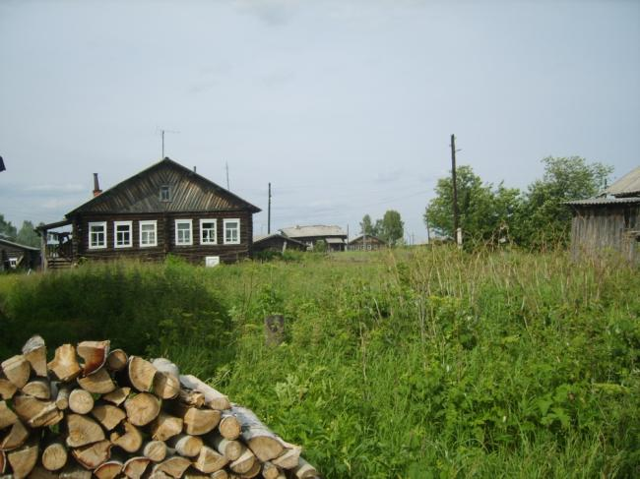
Трудное детство
Родилась моя прабабушка, Павла Тимофеевна, 18 февраля 1921 году в деревне Новик Подъельского сельского совета Коми АССР в середняцкой семье.
В 1929 году поступила в Новикскую начальную школу, потом в Подъельскую неполную среднюю школу. Школу окончила в 1937 году.

Slide 7
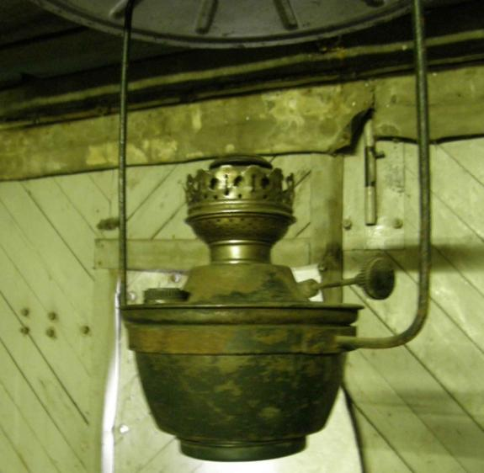
Трудное детство
Детство моей прабабушки прошло в деревне Новик, тогда были очень трудные годы. Не было достаточно книг, не говоря о тетрадях, некоторое время даже писали в старых книгах. Лампы керосиновые были без стекол.
http://i2.guns.ru/forums/icons/forum_pictures/006375/6375707.jpg

Slide 8
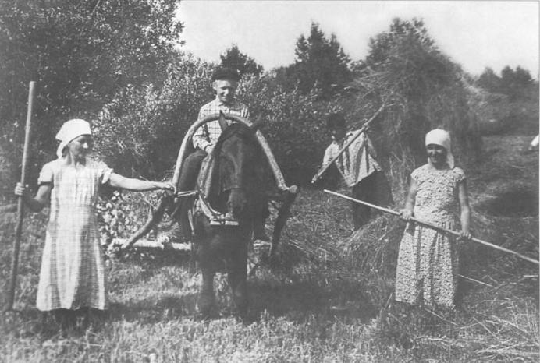
Трудное детство
с
С ранних лет она помогала родителям и колхозу «Красноармеец» по раширению земли, из целины делали пашни. Также помогали на сенокосе и в силосовании, все работы были ручные и на лошадях
http://i2.guns.ru/forums/icons/forum_pictures/006375/6375707.jpg

Slide 9
Накануне войны
Текст слайда
Она поступила на 6- месячные курсы медсестер в Сыктывкарский медтехникум.
В мае 1938 года окончила курсы, и направили ее работать в Выльгорт, потом в лесоучасток Кряжский и с. Часово, а в 1941 году в село Пажга.
Королева П.Т.
(слева)

Slide 10
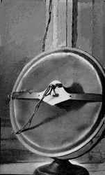
Накануне войны
Здесь ее и застало известие о войне. «Слушали мы радио. У женщин сразу же появился слёзы на глазах, мужчины стали курить. Долго никто не говорил . Потом все женщины заплакали. За юбки держались маленькие дети,»- вспоминала Павла Тимофеевна .
http://www.krugozor-kolobok.ru/90/05/Note90-05-04.htm

Slide 11
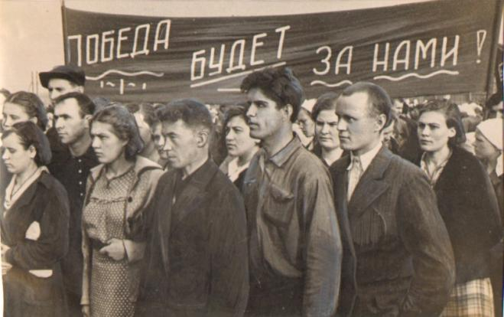
Накануне войны
Стали присылать повестки. Один за другим мужчины уходили на фронт. А в 1942 году пригласили и Павлу Тимофеевну в райвоенкомат. Молодая девушка, конечно же знала: ее, как медика, отправят туда, где два года уже идет война
http://gaspiko.ru/html/18_06_2012

Slide 12
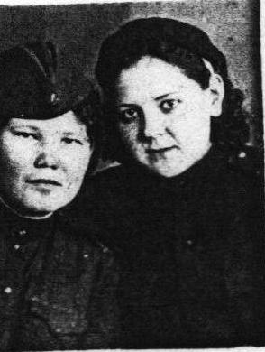
От Подъельска до Берлина
Текст слайда
14 июня 1942 года добровольцем вступила в ряды Красной армии.
Из Сыктывкара было 15 девушек. Прибыли на Северный фронт, в город Архангельск, армейский полевой госпиталь №2514.
Королева П.Т. (слева)

Slide 13
От Подъельска до Берлина
Как на Северном фронте закончились военные действия, осенью, в сентябре 1943 года, перебросили на 2-й Белорусский фронт. Прибыли под Брянск, станция Палихи.
Королева П.Т.(справа)в первом ряду

Slide 14
От Подъельска до Берлина
«Нас много раз бомбили. Так как госпиталь был полевой, то все помещения готовили сами. Иногда в населенных пунктах в больших частных домах, а в Польше в местечке Бжезно в 1944 году обустроили в помещичьем скотном дворе из кирпича. За ночь весь навоз вывезли, посыпали свежей землей – песком, сделали двухэтажные нары. За двое суток приняли тысячи раненых. Когда не было раненых, обучали военному делу. Приходилось много стирать, до 100 простынь. Стояли на посту – сами охраняли госпиталь. В апреле 1945 года госпиталь стоял под Берлином в лесочке около Берлинского шоссе, где был лагерь русских военнопленных из длинных бараков. Там собиралось до 3 тысяч больных».

Slide 15
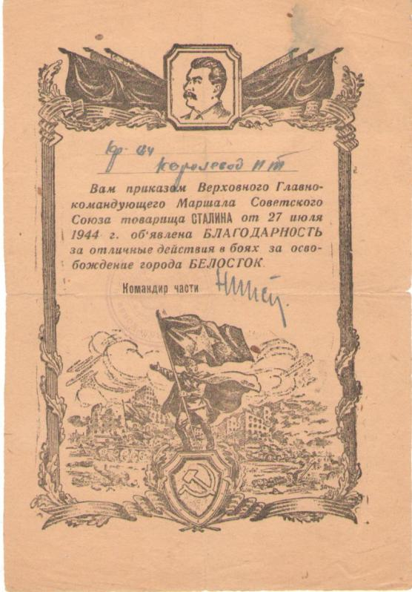
От Подъельска до Берлина

Slide 16
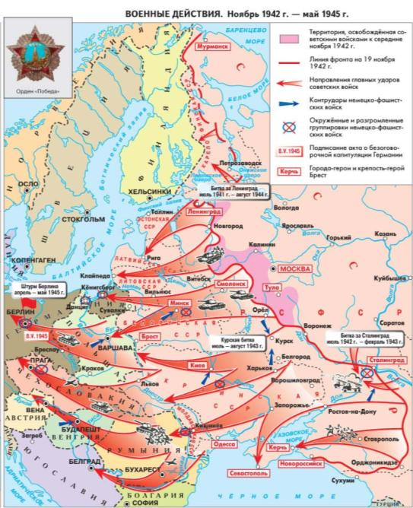
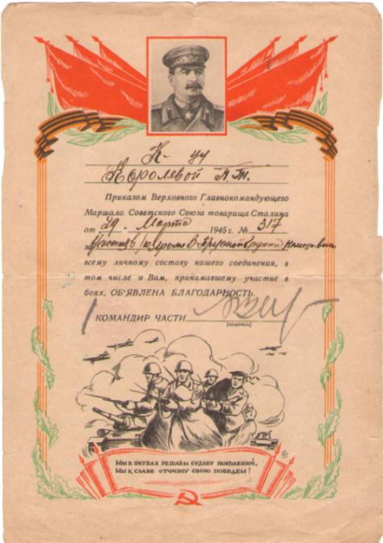
От Подъельска до Берлина
http://dik.ru/produktsiya/history/nk/no/index.html
Прошли всю Белоруссию Восточную Пруссию, Польшу, Германию. 14 километров не дошли до Берлина, как закончилась война.

Slide 17
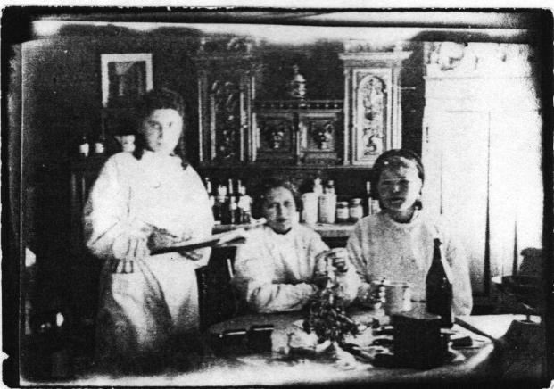
От Подъельска до Берлина
«2 мая уже знали , что война закончилась и ждали с нетерпением, когда официально объявят. И вот 9 мая был солнечный день тихо, чтобы не испугать раненных объявили о капитуляции немецких войск. Все больные вышли на митинг, сколько было радости, слез и горя. Прогремел салют, начали все петь и танцевать»
Королева П.Т. (справа)
Notes:
Беситм имрмиаиаирмаириар

Slide 18
От Подъельска до Берлина
Текст слайда
С войны она вернулась 10 августа 1945 года, ее грудь украшали орден Отечественной войны 2-й степени, медали «За взятие Берлина», «За победу над Германией».

Slide 19
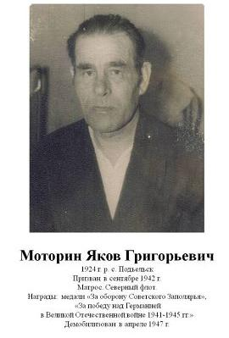
На трудовом фронте
Текст слайда
Наступила мирная пора. Прабабушка вернулась в Подъельск, вышла замуж. Муж Яков Григорьевич, мой прадедушка, тоже был участником Великой Отечественной войны. У них была очень большая семья. Они вырастили трех дочек и сына.

Slide 20
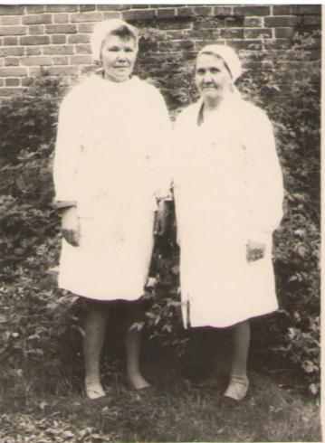
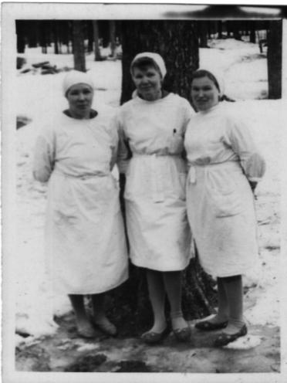
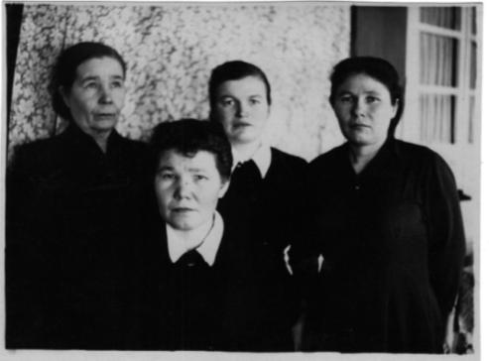
На трудовом фронте
После войны работала много лет медсестрой в Подъельском детдоме, а потом в участковой больнице. До пенсии была еще и секретарем в сельском совете.

Slide 21
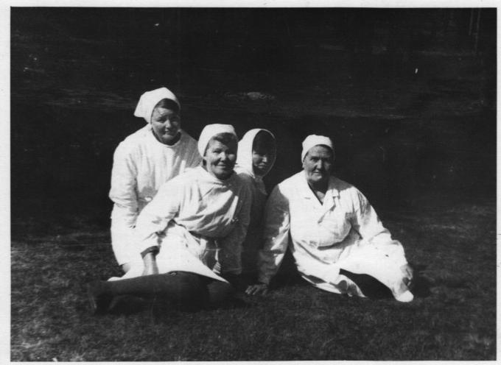
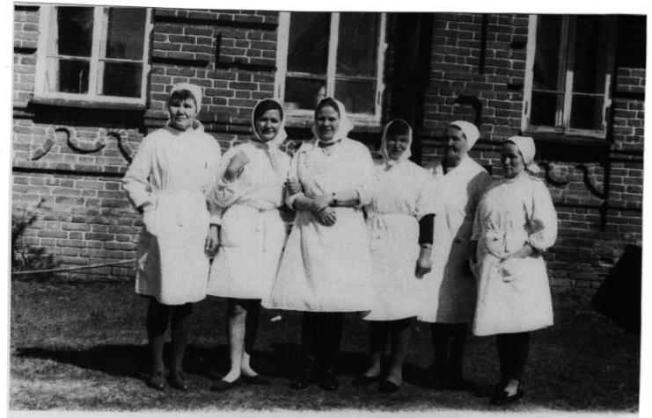
На трудовом фронте

Slide 22
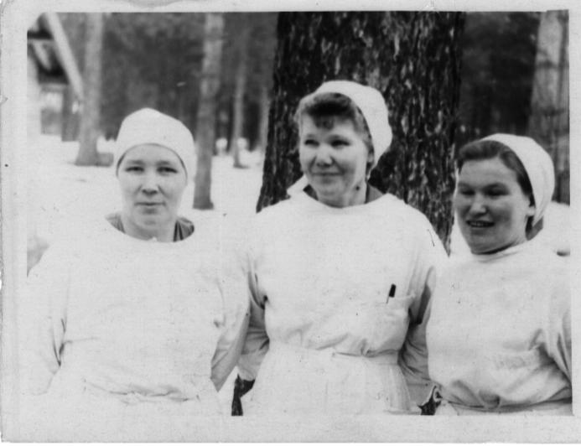
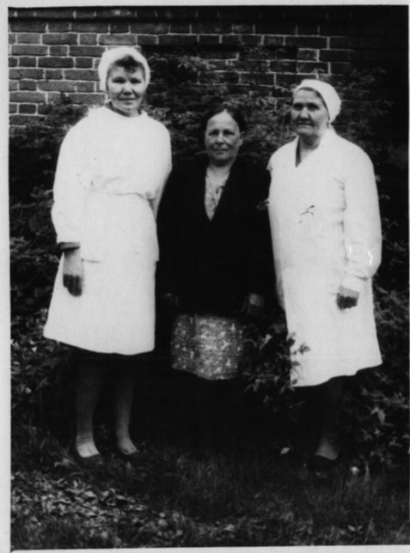
На трудовом фронте
Текст слайда

Slide 23
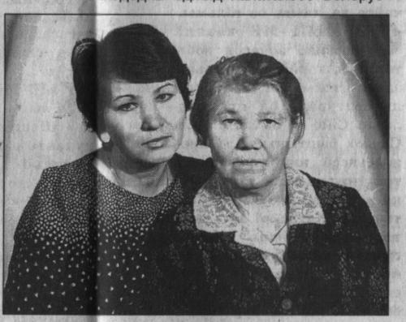
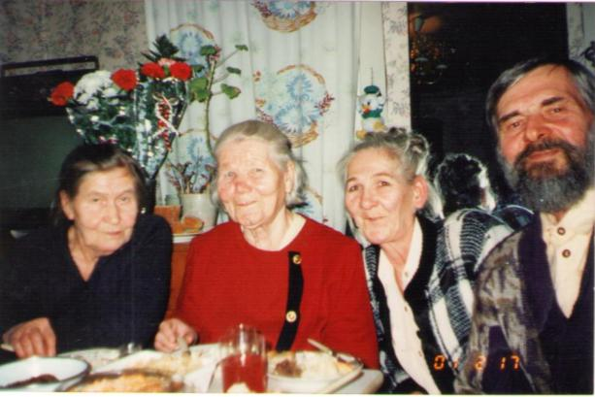
На трудовом фронте
Текст слайда
До пенсии была еще и секретарем в сельском совете. Дети, внуки не забывали свою маму, бабушку, приезжали каждое лето в родительский дом.

Slide 24
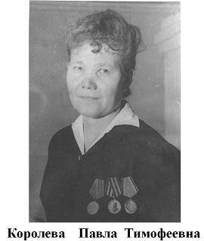
На трудовом фронте
Текст слайда
Я горжусь своей прабабушкой и хочу быть достойной ее памяти. Я всегда буду всем с гордостью говорить о своей героической прабабушке.

Slide 25
Заключение
Уходят из жизни ветераны… Но остаются жить их дети, внуки, правнуки. Нет такой семьи, в которой не хранилась бы память о Великой Отечественной войне. Моя семья помнит нашу прабабушку, её подвиг во имя Родины.

Slide 26
Выводы
Занимаясь исследовательской работой по данной теме, мы узнали, что
- что у моей прабабушки было трудное детство
- она выбрала профессию медсестры
-она защищала Родину во время Великой Отечественной войне
-после войны работала медсестрой в больнице
- награждена орденами и медалями

Slide 27
Результаты исследования
Данное исследование может быть использовано на уроках истории России и по краеведению, для экскурсии в школьном краеведческом музее.

Slide 28
Источники
1.Воспоминания Королевой Павлы Тимофеевны- архив школьного музея
2. Книга памяти Республики Коми - http://kp.rkomi.ru:8080/mbdetail.jsp?id=170480
3.Фото из школьного музея и семейного архива
4. Фото из интернета
-http://i2.guns.ru/forums/icons/forum_pictures/006375/6375707.jpg
-http://www.krugozor-kolobok.ru/90/05/Note90-05-04.htm
-http://gaspiko.ru/html/18_06_2012
- http://dik.ru/produktsiya/history/nk/no/index.html
Информант
1.Королева Галина Ивановна– моя бабушка, учительница музыки МОУ «СОШ» села Подъельск

